Slide 1
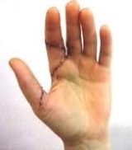
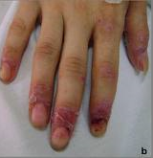
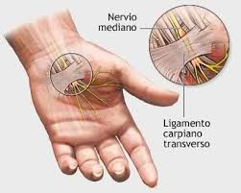
SEGURIDAD DE TUS MANOS AL TRABAJAR
¿ Cómo cuidar tus manos en tu trabajo?
¿COMO PUEDES CUIDAR TUS MANOS DE ALGUNA LESION?
No realice acciones o tareas de forma apurada.
Antes de trabajar, mide los riesgos.
Ten cuidado con los bordes filosos y evita movimientos que puedan ocasionar cortes y lesiones.
Si vas a limpiar o reparar una máquina, desconéctela de la electricidad antes de hacerlo.
Mantén tu área de trabajo limpia y ordenada para evitar caídas o contacto con equipos en movimiento.
Utiliza guantes y equipo de protección adecuada para realizar tus tareas.
Una de las partes del cuerpo que más se lesionan en el trabajo son LAS MANOS.
Es importante que tomes en cuenta que la mayoria de las lesiones en las manos ocurren por la imprudencia de la persona, o por realizar una acción con mucha prisa.
Plática de Seguridad
¿QUE LESIONES PUEDES SUFRIR EN TUS MANOS?:
a) Lesiones Traumáticas. b) Lesiones por Contacto. c) Lesiones por Movimiento Repetitivo.
LESIONES TRAUMATICAS:
Estas lesiones ocurren como consecuencia del uso descuidado de máquinas y herramienta. Las precauciones de seguridad deben incluir el uso de guantes, la manipulación cuidadosa de herramientas y mantener las manos y ropa alejada de las partes móviles.
LESIONES POR CONTACTO:
Estas lesiones resultan por el contacto con disolventes, ácidos, soluciones de limpieza, líquidos inflamables y otras substancias que pueden causar quemaduras o lesionar los tejidos. Para protegerse, se deben leer las etiquetas de seguridad, la hoja de seguridad del producto (SDS) utilizar los guantes adecuados.
LESIONES POR MOVIMIENTO REPETITVO:
Estas lesiones ocurren cuando las tareas requieren movimientos repetidos y rápidos de la mano por períodos prolongados. Los trabajos de fabricación, de ensamblaje o de oficina pueden producir este tipo de lesiones. Es recomendable cambiar de posición o el movimiento de las manos. Si fuera posible, alternar las tareas o rotar al personal para descansar las manos.
Al salir del turno alguien te estará esperando… cuídate para estar ahí!

